Slide 1


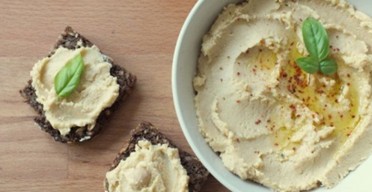

Förderung des Öko-Landbaus in Sachsen
Frühjahrsfachtagung des Netzwerkes Natur Sachsen 05.04.2022

Slide 2
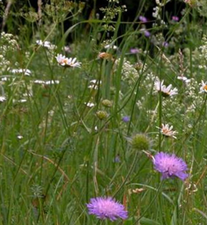
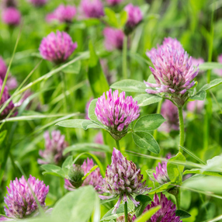
Förderung und Stärkung des Öko-Landbaus in Sachsen
Was verbinden Sie mit Ökologischem Landbau?

Slide 3

Förderung und Stärkung des Öko-Landbaus in Sachsen
Pluspunkte Öko-Landbau (ÖL)
Politischer Auftrag & Ausgangssituation Sachsen
Strukturen & Projekte ÖL
Förderung & Kommunikation ÖL
Ausblick

Slide 4
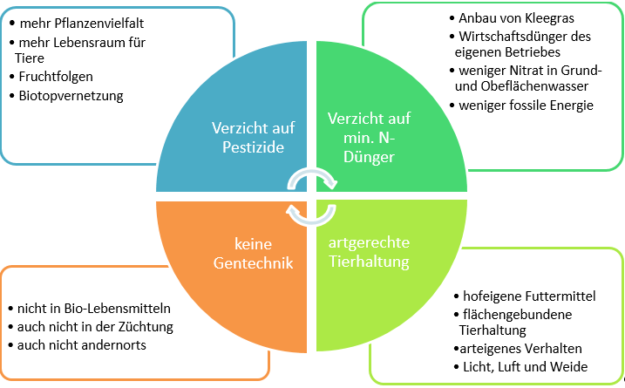
1. Förderung und Stärkung des Ökolandbau
Notes:
Eigenschaft eines Stoffs nach großer Außenwirkung wieder in die ursprüngliche Form zurückzuspringen

Slide 5
2. Politischer Auftrag im Koalitionsvertrag 2019-24
„Wir wollen die gesamte regionale Wertschöpfungskette in den Blick nehmen – von der Erzeugung über die Weiterverarbeitung, das Endprodukt und den Handel bis zu den Verbraucher:innen“. (Staatsminister W. Günther)
Ökologisch verträgliche, regional wertschöpfende Landwirtschaft
d.h. konventionelle & ökologische Landwirtschaft sind gleichberechtigt
Focus auf Regionale Wertschöpfung & Lebensmittelerzeugung
Seit 03/2020 Ref. 32 Regionale Wertschöpfung, Ökolandbau im SMEKUL

Slide 6
2. Politischer Auftrag marktgerechtes Wachstum des Ökolandbaus & regionale Wertschöpfung
Klimaresilienz durch Vielfalt in Fruchtfolgen & Öko-Systemen
regionale, fleischarme Ernährung & Weide für Wiederkäuer
mehr Ökolandbau & umweltfreundlicher
Landbau
Stärkung regionale
Lebensmittelmärkte weltweit
Kurze resiliente Wert-schöpfungs-ketten

Slide 7
2. Ausgangssituation
Land –und Ernährungswirtschaft in Sachsen (2020)
Ernährungswirtschaft
6.354 Mio. € Umsatz / 366 Betrieben, ohne Getränke
Exportquote (ohne Getränke) 13,9 % (D: 23,7 % bzw. 16,9 % in 2005)
Bio-Verarbeiter/-Händler/-Lagerhalter: 347 Bio-Unternehmen
Landwirtschaft
702.673 ha Ackerfläche / 188.005 Grünland / 1400 ha Öko-Gemüse von 3700 ha Gemüse ), 24 % Öko-Obst/Obst insg.
5674 Betriebe, davon über 800 Bio-Betriebe
Anteil Bio-Betriebe: über 12 %
Anteil Öko-Fläche: 8,1 %
Notes:
Eigenschaft eines Stoffs nach großer Außenwirkung wieder in die ursprüngliche Form zurückzuspringen

Slide 8
3. marktgerechtes Wachstum des Ökolandbaus & regionale Wertschöpfung
Strukturen & Projekte
1. Bio-Erlebnistage 2022
2. Bio-Regio-Modellregionen
3. Bio-Regio-Kantine
4. AgiL – Sächsische Agentur für regionale
Lebensmittel
5. BIO+REGIO einkaufen: www.regionales.sachsen.de
6. Kompetenzzentrum Ökologischer Landbau

Slide 9

3. marktgerechtes Wachstum des Ökolandbaus & regionale Wertschöpfung
Bio-Erlebnistage
Termine
www.bio.sachsen.de
Bio-Betriebe in der Region
entdecken.
Bio-Geschmack & Vielfalt
erleben.
Dabei sein.

Slide 10
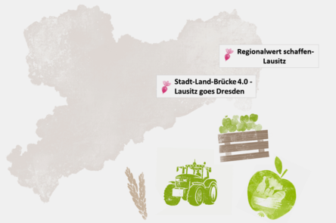
3. marktgerechtes Wachstum des Ökolandbaus & regionale Wertschöpfung
Bio-Regio-
Modellregionen
https://www.landwirtschaft.sachsen.de/
bio-regio-modellregionen-47672.html
Kontakt: anm@kraftwerk-hirschfelde.de
2 Regionen + 1
Regionalmanagement
knüpft Wertschöpfungs-
ketten
Informiert Verbrauchende -
Bio/Regional lohnt sich.

Slide 11
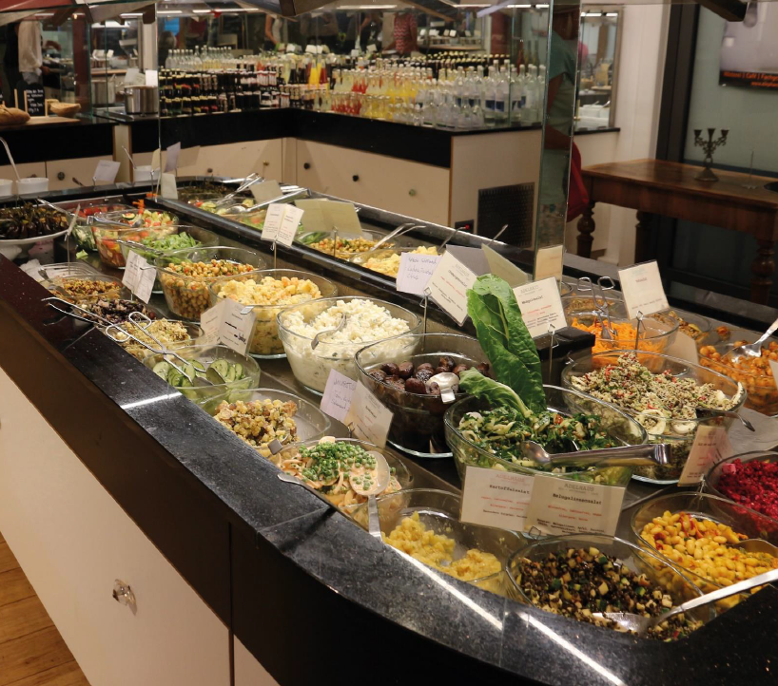
3. marktgerechtes Wachstum des Ökolandbaus & regionale Wertschöpfung
Bio-Regio-
Kantine
https://www.landwirtschaft.sachsen.de/ausser-haus-verpflegung-48107.html
für mehr Bio- und Regio-
Produkte in Kantinen
Arbeitshilfe Bio-Regio-
Kantine für Vergabestellen
Marktplatz Bio-Regio-
Kantine am 13.10.2022 in D
Notes:
https://www.landwirtschaft.sachsen.de/ausser-haus-verpflegung-48107.html

Slide 12

3. marktgerechtes Wachstum des Ökolandbaus & regionale Wertschöpfung
AgiL
Sächsische Agentur für
Regionale Lebensmittel
https://www.agilsachsen.de/
Information, Beratung & Vernetzung
Aufbau regionaler Wertschöpfungs-
ketten
„Sächsisch (Bio-) Regionales
auf den Teller“
Notes:
https://www.landwirtschaft.sachsen.de/ausser-haus-verpflegung-48107.html

Slide 13
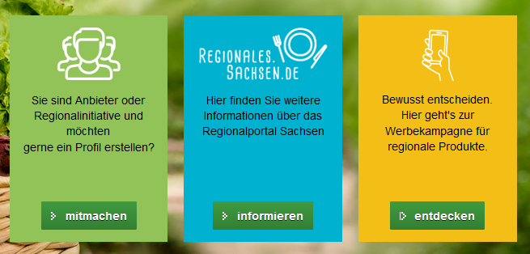
3. marktgerechtes Wachstum des Ökolandbaus & regionale Wertschöpfung
BIO+REGIO einkaufen:
www.regionales.sachsen.de
Regionale (Bio-) Anbieter finden
Einkaufen direkt von Landwirten,
Bäckern, Fleischern
& Verarbeitern
Lieferservice & Versand
Notes:
https://www.landwirtschaft.sachsen.de/ausser-haus-verpflegung-48107.html

Slide 14
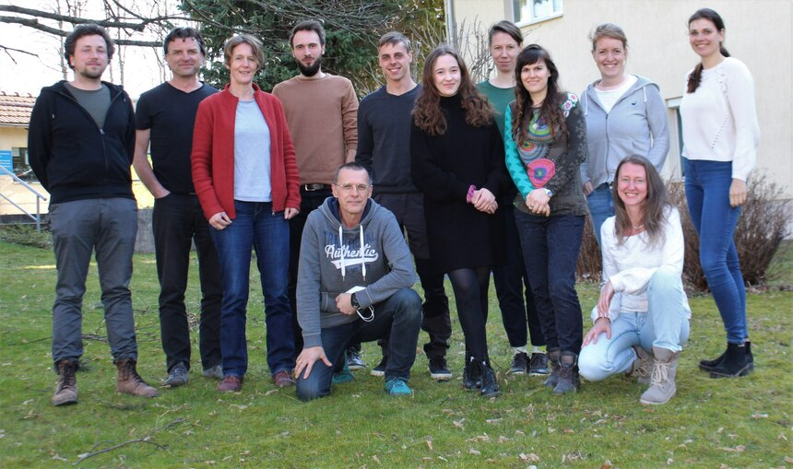
3. marktgerechtes Wachstum des Ökolandbaus & regionale Wertschöpfung
Kompetenzzentrum
Ökologischer Landbau
KPZ ÖL am LfULG seit 1/2022
Öko-Innovation und –Transfer
für die Praxis
Angewandte Forschung mit
Bio-Partnerbetrieben
Praxislabore Biodiversität,
Klima, Wasser u.a.
Notes:
https://www.landwirtschaft.sachsen.de/ausser-haus-verpflegung-48107.html

Slide 15
4. marktgerechtes Wachstum des
Ökolandbaus & regionale Wertschöpfung
Förderung
1. Flächenförderung Öko-Landbau (FRL ÖBL/2022), Kombi AUKM
2. Investitionsförderung mit Öko-Bonus (RL LIW/2014)
3. Öko-Umstellungspauschale für Bio-Verarbeiter und
Caterer in der neuen FRL AbsLE/2022
4. Existenzgründer/Hofnachfolgeprogramm (EHP/2021)
5. Agrarstrukturgesetz neu (2024)
6. Flächenstrategie/Verpachtungsgrundsätze des Freistaats
Notes:
Flächenstrategie/Verpachtungsgrundsätze des Freistaats: 50 % der Landespachtflächen werden vom SIB/ZFM für die ökologische Bewirtschaftung ausgeschrieben, öko-verpachtet Flächen werden öko weiterverpachtet, Flächen mit Schutzfunktionen werden vorrangig an Ökobetriebe ausgeschrieben
AUKM mehrjährige Blühflächen auf Ackerland 2020: ca 1.800 ha in SN

Slide 16

4. marktgerechtes Wachstum des Ökolandbaus & regionale Wertschöpfung
Kommunikation
1. EU-Schulmilchprogramm mit Auswahloption für Bio-Milch, für Bio-Obst & für Bio-Gemüse

Slide 17


4. marktgerechtes Wachstum des Ökolandbaus & regionale Wertschöpfung
Kommunikation
2. BIO+REGIO
Fair trägt sich gut www.bio.sachsen.de
3. BIO+REGIO in Kita & Schule
10 gute Gründe für mehr bio+regio-Lebensmittel https://www.landwirtschaft.sachsen.de/ mehr-bio-regio-in-kita-und-schule-52265.html

Slide 18
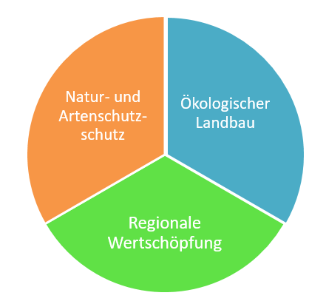
5. marktgerechtes Wachstum des Ökolandbaus & regionale Wertschöpfung
Ausblick
+ Natur und Arten
+ nachhaltige
Lebensmittel für alle
+ Existenzsicherung für regionale
Erzeuger

Slide 19

BIO+REGIO – Fair trägt sich gut.
Seien Sie dabei !
Ihre Ansprechpartnerin im SMEKUL
Ref. 32 Regionale Wertschöpfung, Ökolandbau
Beate Wunderlich beate.wunderlich@smekul.sachsen.de
Tel. 0351 – 564 23205

